Slide 1
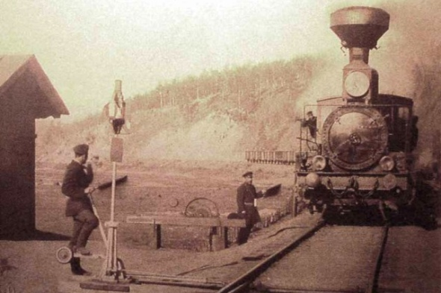
Транссиб
Презентация учителя начальных классов Дерябиной Ольги Юрьевны

Slide 2
Рекорды Транссиба
Стоимость постройки
почти полтора миллиарда рублей.

Slide 3
Самая протяженная железная дорога на планете
Фактическая протяженность Транссибирской магистрали по главному пассажирскому ходу составляет 9288,2 км

Slide 4
Один материк и два континента Через всю необъятную Россию Вдоль магистрали - почти девяносто городов

Slide 5
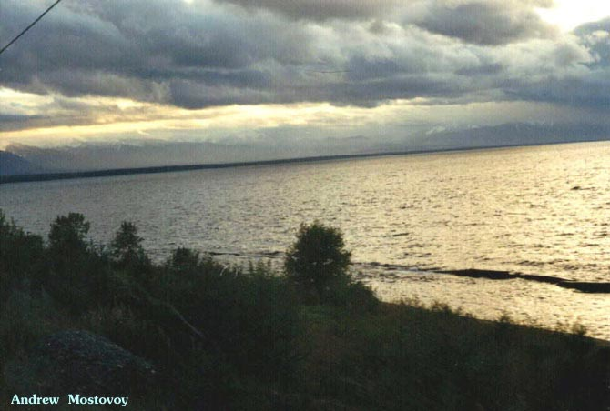
Уникальное озеро на полпути к Тихому океану

Slide 6

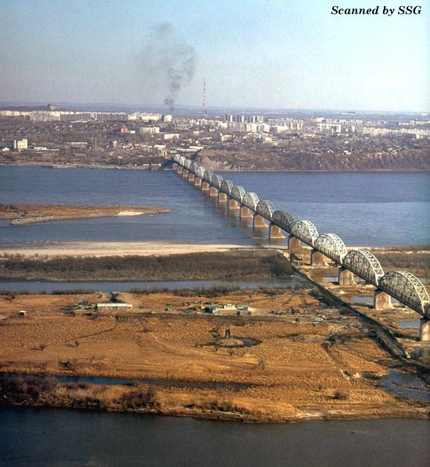
16 крупных рек: Волгу, Вятку, Каму, Тобол, Иртыш, Обь, Томь,Чулым,
Енисей, Оку, Селенгу, Зею, Бурею, Амур, Хор, Уссури.
из них Амур - наиболее широкая (около 2 км)
Большие реки Евразии на пути

Slide 7
- Наиболее напряженные и скоростные участки - Самые высокие насыпи и косогоры

Slide 8
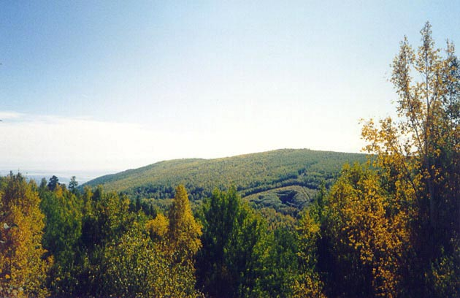
Географические пределы Полюс холода Самые высокие точки Самая низкая точка Самые крутые спуски Самая пологая дорога
наиболее низкие зимние температуры там достигают-62С

Slide 9
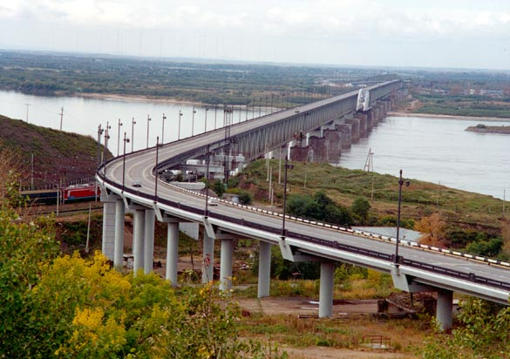
в 1913 - 1916 гг через реку Амур длиной 2568 м
Самые длинные мосты

Slide 10
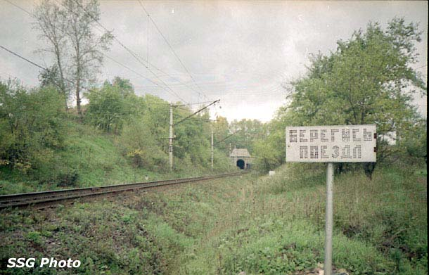
под Амуром, параллельно Амурскому мосту длина 7198 м
Самые длинные тоннели

Slide 11
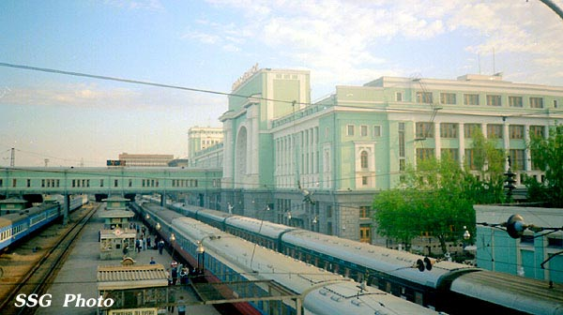
Самый большой вокзал

Slide 12
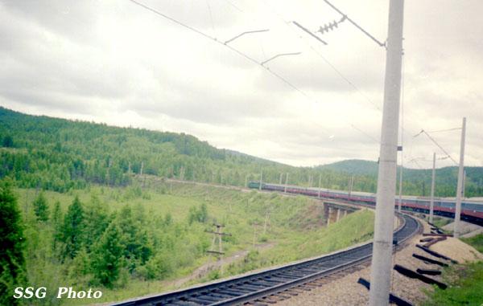
Самые кривые петли

Slide 13
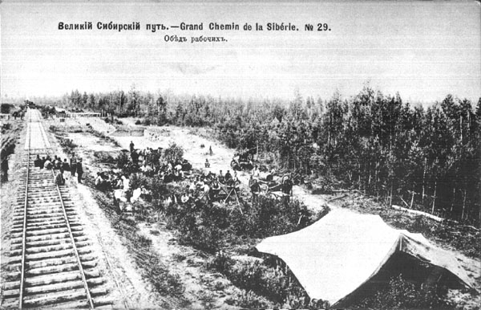
Темпы строительства Великого Сибирского Пути Темпы и длина электрификации дороги
за 13 с половиной лет

Slide 14
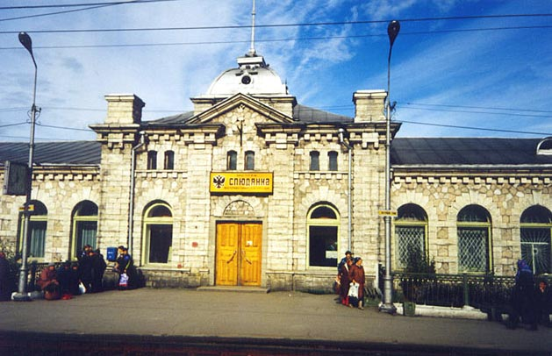
Единственный в мире вокзал из мрамора

